Slide 1



TRƯỜNG ĐẠI HỌC TRÀ VINH
KHOA KỸ THUẬT & CÔNG NGHỆ
XÂY DỰNG WEBSITE
HỖ TRỢ ĐẶT PHÒNG KHÁCH SẠN
Giảng viên hướng dẫn:
Nguyễn Ngọc Đan Thanh
Nhóm thực hiện:
Trần Thị Thùy Dương - 110121267
Nguyễn Quốc Khánh - 110121222
Nguyễn Khánh Băng - 110121248

Slide 2

NỘI DUNG CHÍNH
1
GIỚI THIỆU ĐỀ TÀI
4
XÂY DỰNG WEBSITE
2
NGHIÊN CỨU LÝ THUYẾT
5
KẾT LUẬN
3
PHÂN TÍCH HỆ THỐNG
1

Slide 3


1-GIỚI THIỆU
Lý do chọn đề tài
Sự phát triển mạnh mẽ của công nghệ thông tin
Khó khăn trong vấn đề thu hút khách hàng của doanh nghiệp
Xuất phát từ nhu cầu trong tìm kiếm nơi lưu trú khi đến với Trà Vinh của khách hàng
Đây là lí do phát triển đề tài:
“Xây dựng website hỗ trợ đặt phòng khách sạn trên địa bàn tỉnh Trà Vinh”
2

Slide 4

1-GIỚI THIỆU
Mục tiêu
Xây dựng được website hỗ trợ đặt phòng khách sạn với đầy đủ các chức năng cần thiết.
Chức năng người dùng: đăng nhập, đăng ký, tìm kiếm, đặt phòng khách sạn và thành toán.
Chức năng người quản trị viên: quản lý khách sạn, quản lý người dùng
Chức năng người dùng là doanh nghiệp: quản lý khách sạn, quản lý phòng, thống kê doanh thu.
3

Slide 5



1-GIỚI THIỆU
Công cụ thực hiện
Hệ thống quản trị CSDL: SQL Server
Phần mềm lập trình Visual Studio Code
Ngôn ngữ lập trình PHP
CodeIgniter Framework
4

Slide 6

2-NGHIÊN CỨU LÝ THUYẾT
Ngôn ngữ PHP
PHP là một ngôn ngữ lập trình mã nguồn mở được sử dụng rộng rãi cho các ứng dụng web.
PHP cung cấp nhiều tính năng tiện lợi, trong đó có khả năng hỗ trợ nhiều cơ sở dữ liệu khác nhau.
PHP thể hiện sự linh hoạt khi kết nối với nhiều dịch vụ, sử dụng nhiều giao thức và hỗ trợ hầu hết các ngôn ngữ lập trình đang phổ biến ngày nay.
5

Slide 7

2-NGHIÊN CỨU LÝ THUYẾT
Cơ sở dữ liệu MySQL
MySQL là hệ quản trị cơ sở dữ liệu mã nguồn mở
MySQL là cơ sở dữ liệu tốc độ cao và ổn định và hoạt động trên nhiều hệ điều hành.
MySQL có thể hỗ trợ hàng loạt các chức năng SQL từ hệ quản trị cơ sở dữ liệu quan hệ trực tiếp và cả gián tiếp.
6

Slide 8

2-NGHIÊN CỨU LÝ THUYẾT
CodeIgniter Framework
Codeigniter Framework là một trong các Framework được sử dụng để thiết kế web.
CodeIgniter là framework PHP mạnh mẽ với footprint rất nhỏ, dành cho các lập trình viên dễ dàng tạo ra các ứng dụng web với đầy đủ các tính năng.
Codeigniter Framework được đánh giá là Framework có tốc độ hoạt động nhanh, hiệu quả.
7

Slide 9
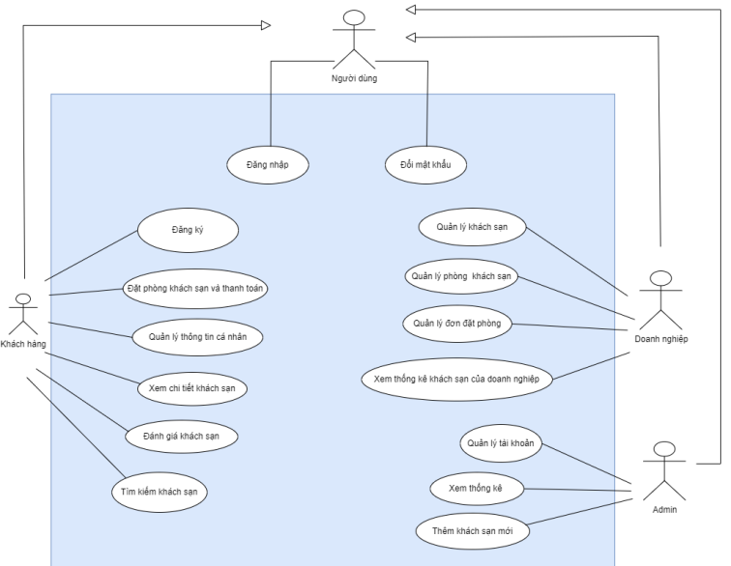
3-PHÂN TÍCH HỆ THỐNG
USECASE CỦA HỆ THỐNG
8

Slide 10
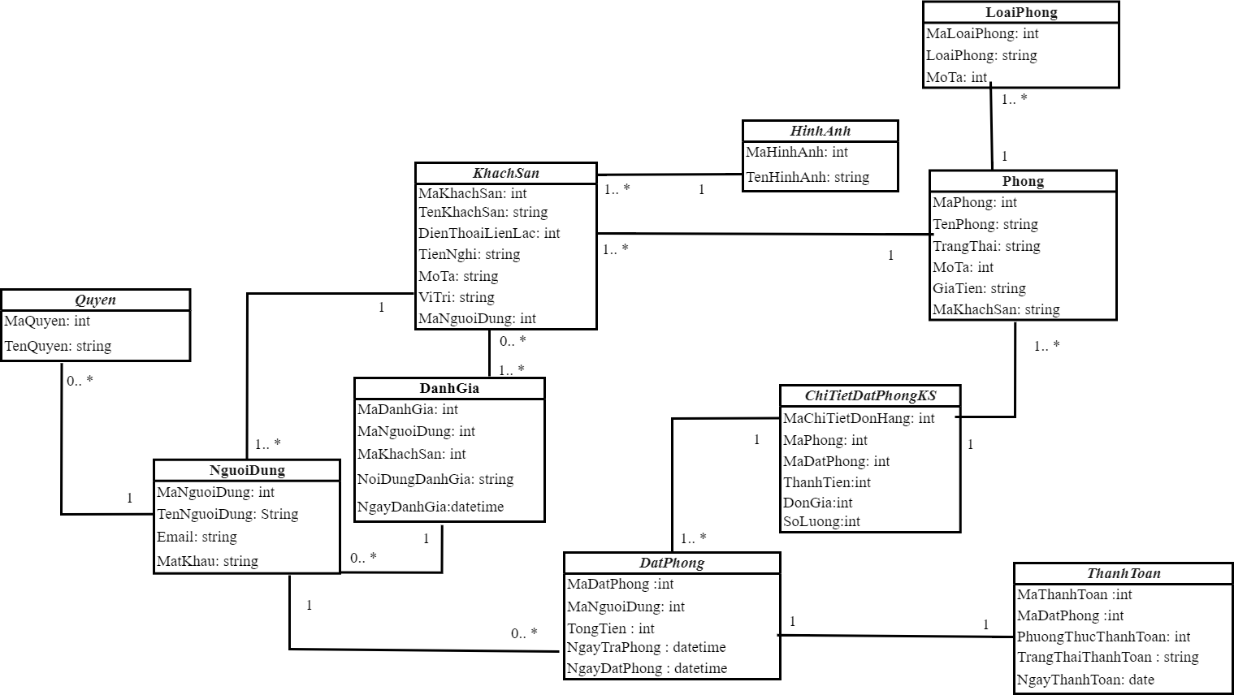
3-PHÂN TÍCH HỆ THỐNG
LƯỢC ĐỒ LỚP
9

Slide 11
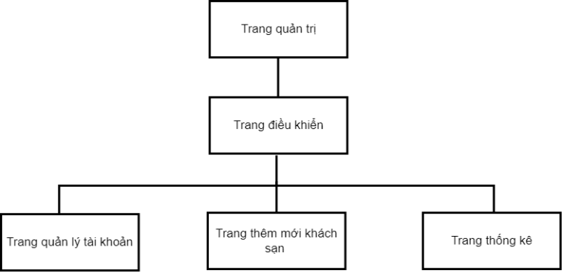
3-PHÂN TÍCH HỆ THỐNG
10
SƠ ĐỒ WEBSITE PHÍA QUẢN TRỊ VIÊN

Slide 12
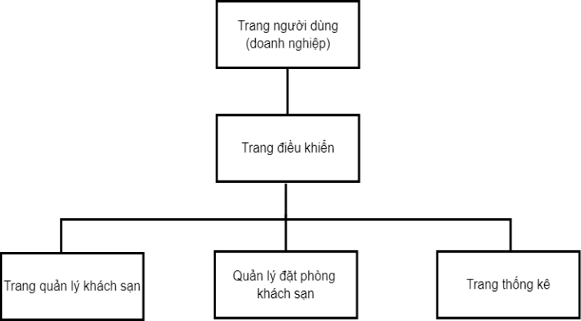
3-PHÂN TÍCH HỆ THỐNG
11
SƠ ĐỒ WEBSITE PHÍA NGƯỜI DÙNG LÀ DOANH NGHIỆP

Slide 13
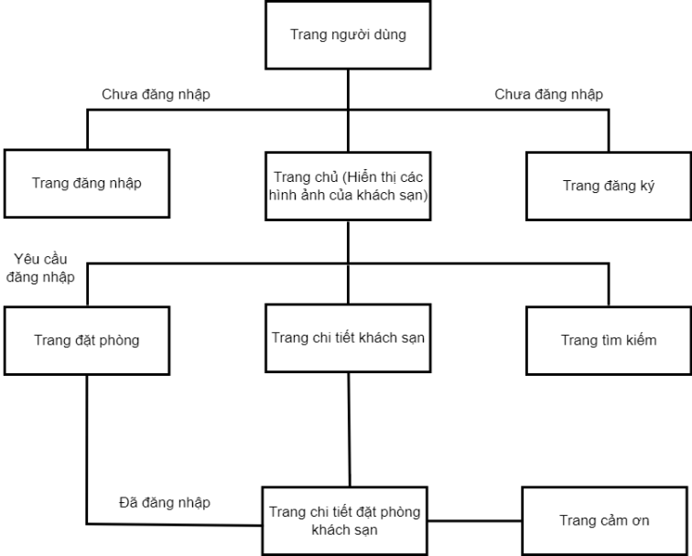
3-PHÂN TÍCH HỆ THỐNG
12
SƠ ĐỒ WEBSITE PHÍA NGƯỜI DÙNG

Slide 14
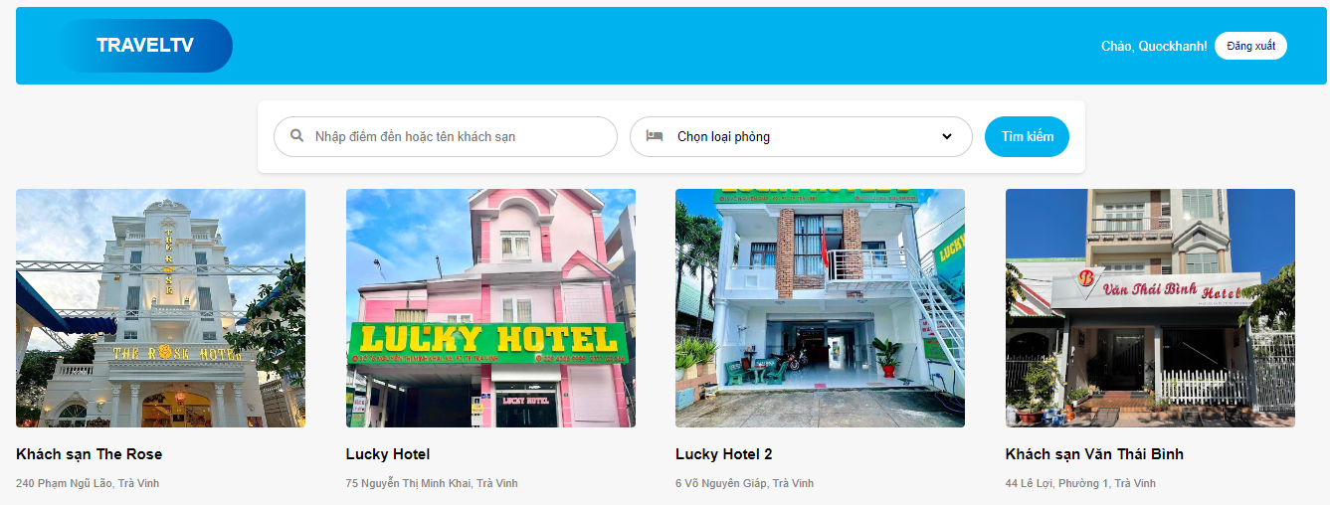
4-XÂY DỰNG ỨNG DỤNG
Website được xây dựng để hỗ trợ đặt phòng khách sạn cho các doanh nghiệp kinh doanh khách sạn tại Trà Vinh
13

Slide 15
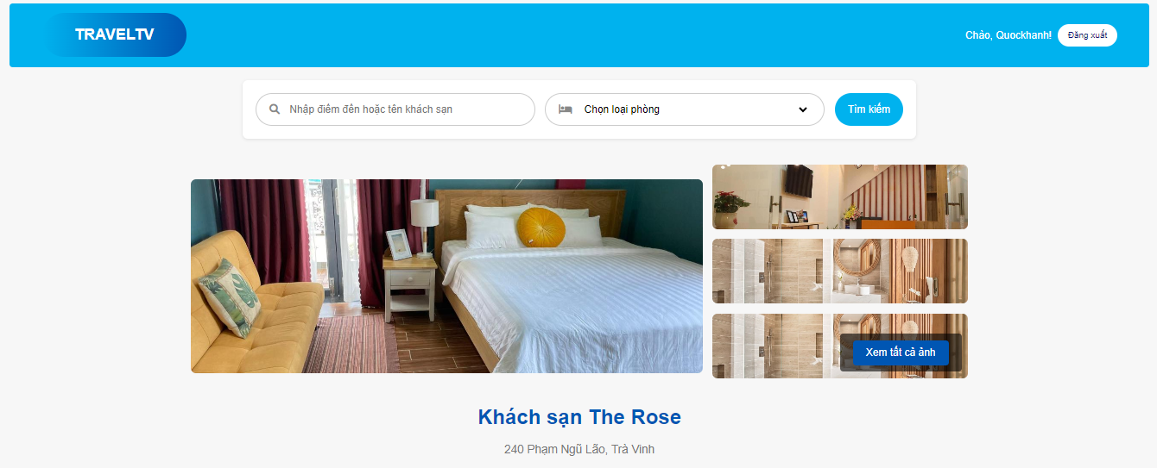
4-XÂY DỰNG ỨNG DỤNG
GIAO DIỆN XEM CHI TIẾT THÔNG TIN KHÁCH SẠN
14

Slide 16
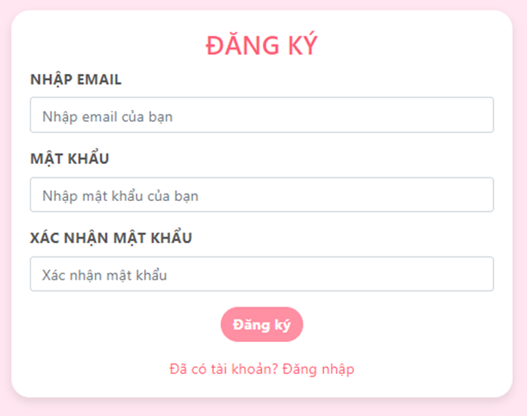
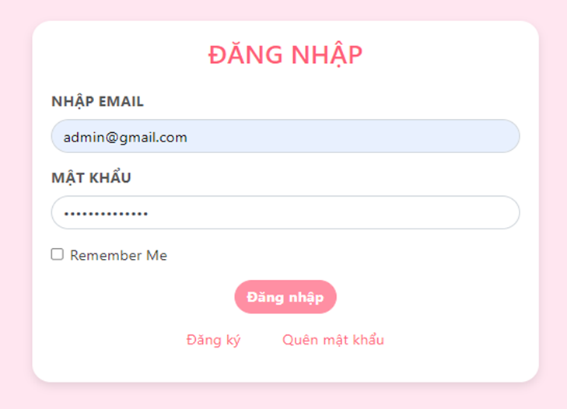
4-XÂY DỰNG ỨNG DỤNG
GIAO DIỆN ĐĂNG KÝ
GIAO DIỆN ĐĂNG NHẬP
15

Slide 17
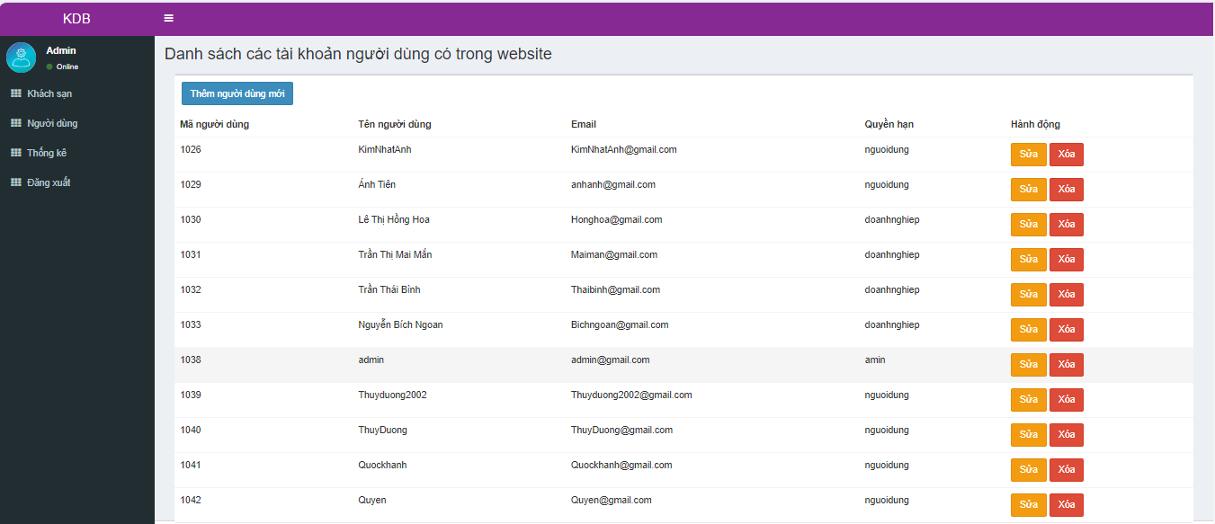
4-XÂY DỰNG ỨNG DỤNG
CHỨC NĂNG QUẢN LÝ KHÁCH SẠN CỦA QUẢN TRỊ VIÊN
16

Slide 18
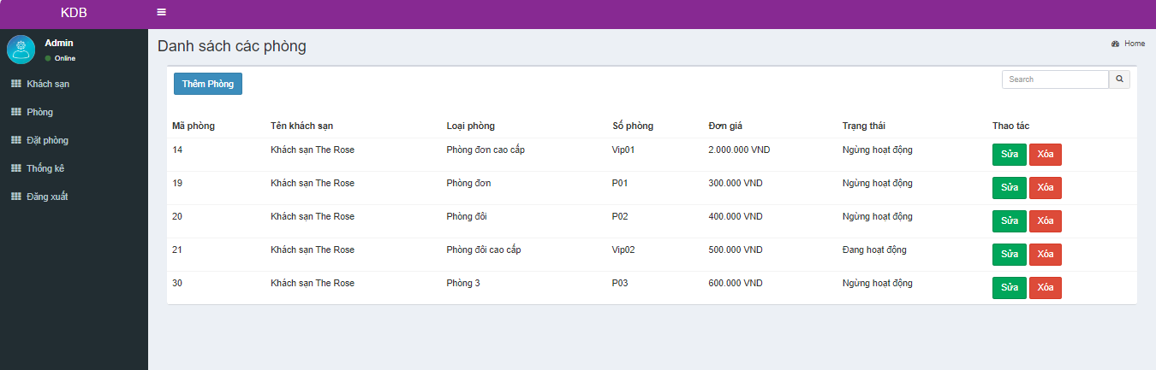
4-XÂY DỰNG ỨNG DỤNG
CHỨC NĂNG QUẢN LÝ KHÁCH SẠN CỦA DANH NGHIỆP
17

Slide 19
5-KẾT LUẬN
KẾT QUẢ ĐẠT ĐƯỢC
Xây dựng được website hỗ trợ đặt phòng khách sạn với đầy đủ các chức năng cần thiết.
Hoàn thiện đầy đủ các chức năng cho phía người dùng như: đăng nhập, đăng ký, tìm kiếm, đặt phòng khách sạn và thành toán.
Hoàn thiện đầy đủ các chức năng cho phía người quản trị viên, bao gồm: quản lý khách sạn, quản lý người dùng, ...
Hoàn thiện đầy đủ các chức năng cho phía người dùng là doanh nghiệp, bao gồm quản lý khách sạn, quản lý phòng, ...
18

Slide 20
5-KẾT LUẬN
HẠN CHẾ
Chưa thanh toán được bằng hình thức trực truyến.
Còn nhiều chức năng chưa tối ưu
HƯỚNG PHÁT TRIỂN
Tiếp tục phát triển giao diện website thêm đẹp mắt và dễ sử dụng
Phát triển thêm hình thức đăng ký bằng số điện thoại, facebook,…
19

Slide 21


Cảm ơn thầy cô và các bạn đã lắm nghe!!!

